Slide 1
EUROPA.-LA VUELTA AL MUNDO EN 885 JARDINES.-RUMANIA.-B
Selección de textos y fotografías por
JOSE ELIAS BONELLS

Slide 2
Jardín Botánico Jibou
El Jardín Botánico Jibou ( rumano : Gradina Botanica un Institutului de Cercetări Biologice din Jibou), que ahora lleva el nombre de su fundador, Vasile Fati (1932-2007), es un jardín botánico situado en Jibou , Rumania .
El Jardín Botánico está situado en el lado noreste de Jibou, el segundo banco del río Somes .
El Jardín Botánico tiene una superficie de (10 ha) y se ha dispuesto dentro del conjunto arquitectónico en el residencial Wesselényi a partir del año 1968.

Slide 3
Los trabajos para la organización del Jardín Botánico de Jibou comenzaron entre los años 1959-1968, cuando Vasile Fati (1932-2007), un profesor de biología, con los alumnos y con los otros profesores se las arregla para demostrar que los parques alrededor del castillo Wesselényi donde la escuela secundaria estaba funcionando eran adecuados para un jardín botánico.
Entre los años 1968-1970 el primer invernadero fue construido de 110 metros cuadrados.
Entre los años 1978-1982, los dos invernaderos fueron construidos, el acuario y el palmar. El Jardín Botánico "Vasile Fati" en incorporada en la Asociación de Jardines Botánicos 'de Rumania (BGAR) con los otros jardines botánicos.

Slide 4
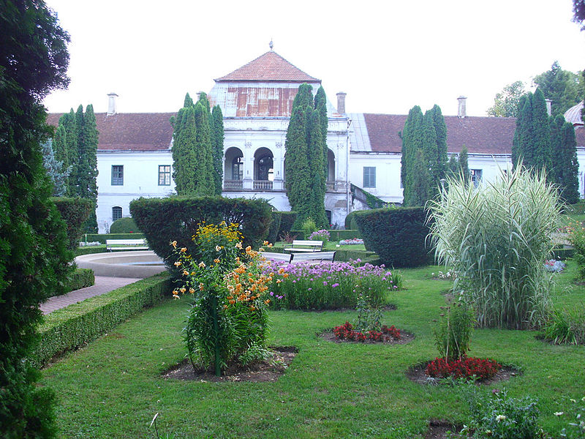
Notes:
Jardin Botánico Jibou.-Castillo Wessenleyi

Slide 5
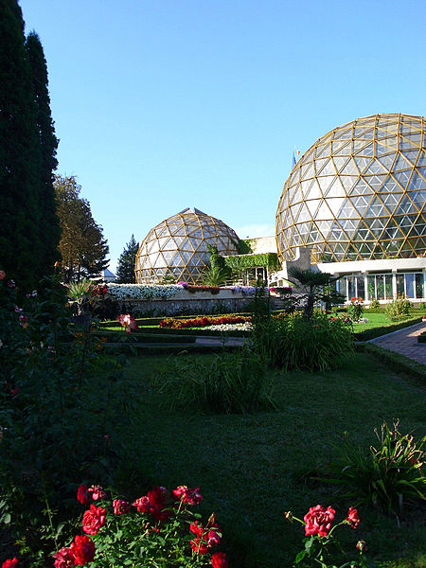
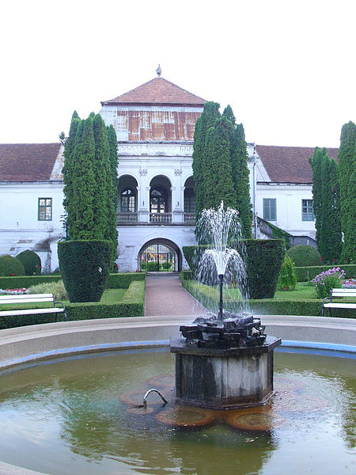
Notes:
Jardin Botánico Jibou y Castillo Wesselenyi

Slide 6
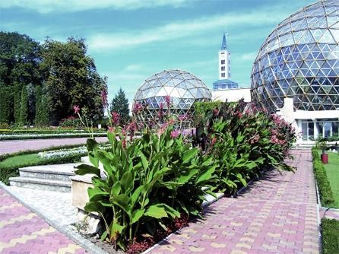
Notes:
Jardin Botánico Jibou

Slide 7
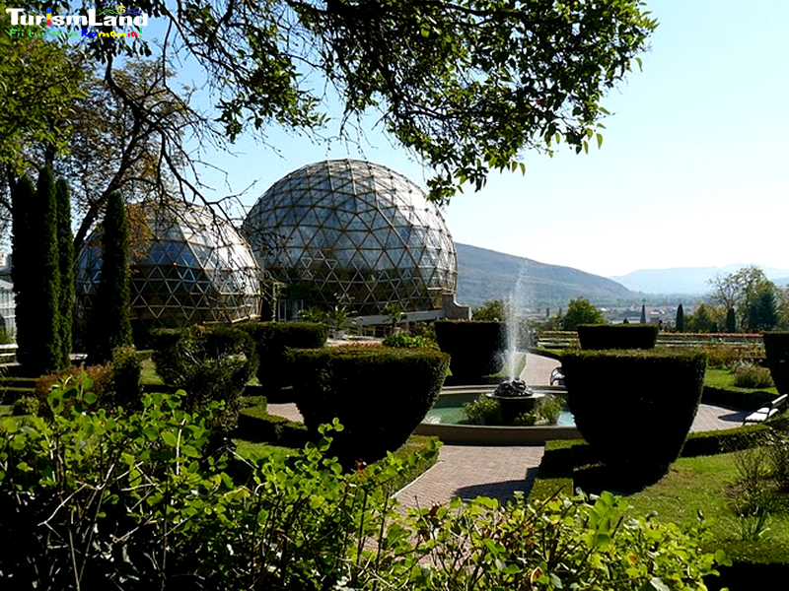
Notes:
Jardin Botánico Jibou

Slide 8
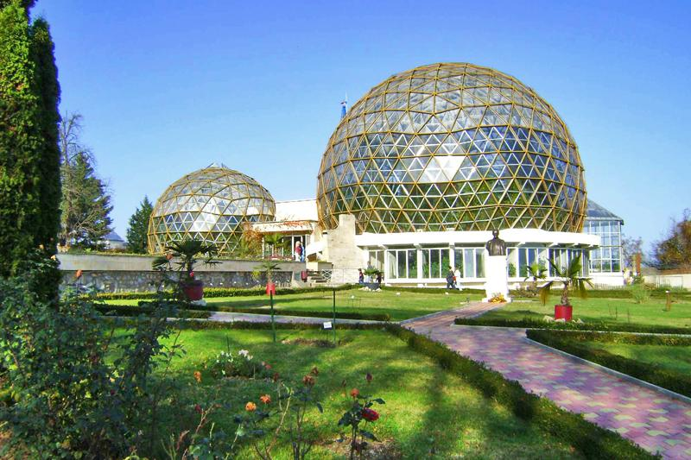
Notes:
Jardin Botánico Jibou

Slide 9
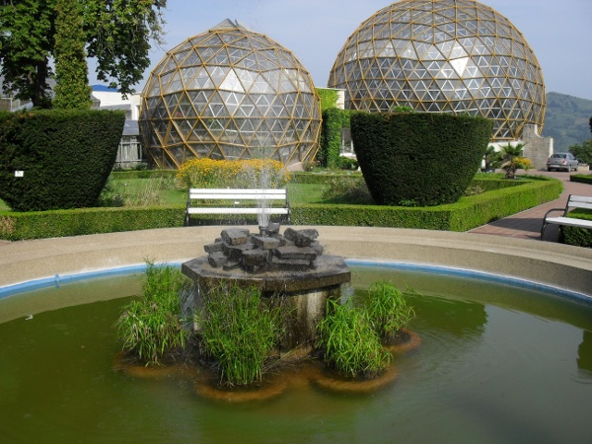
Notes:
Jardin Botánico Jibou

Slide 10
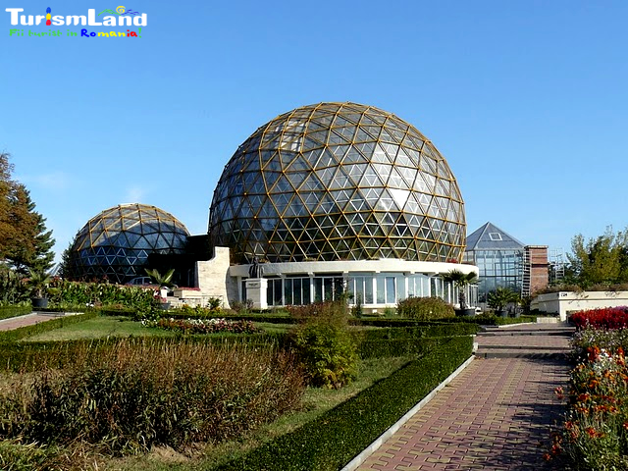
Notes:
Jardin Botánico Jibou

Slide 11
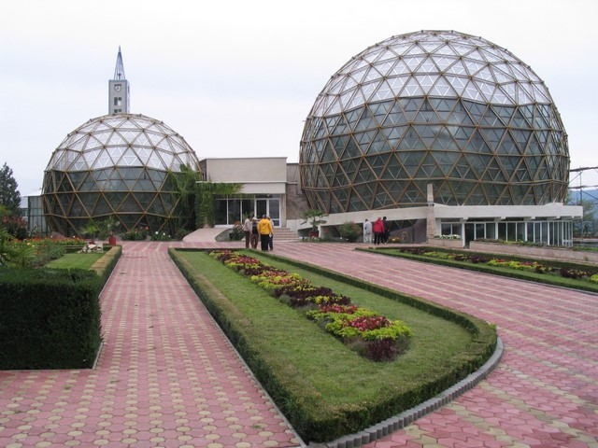
Notes:
Grădina Botanică din Jibou.-Gradina

Slide 12
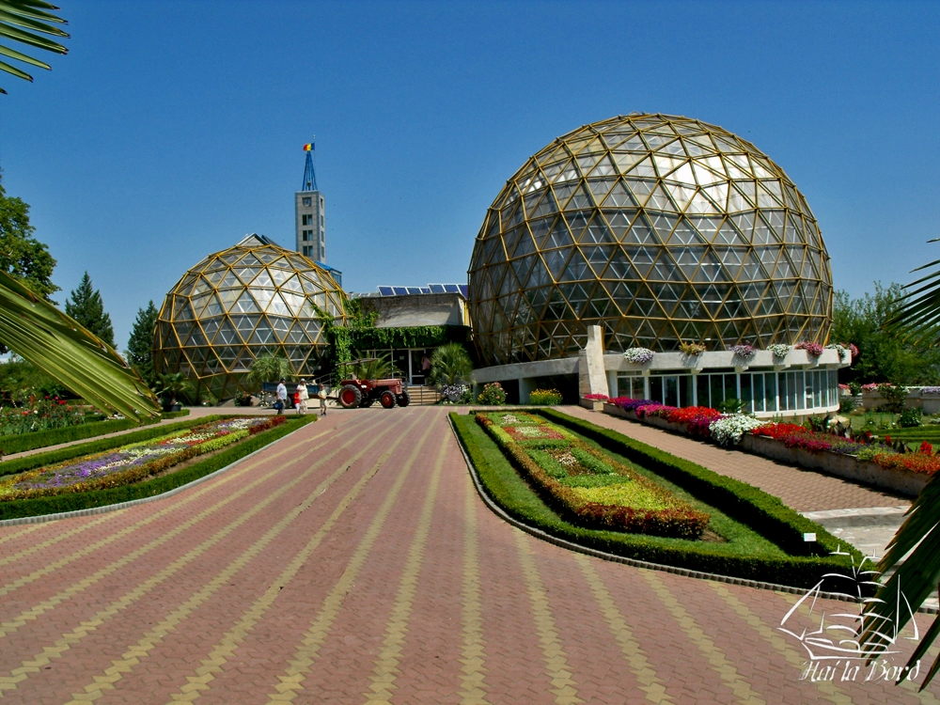
Notes:
Jardin Botánico Jibou

Slide 13
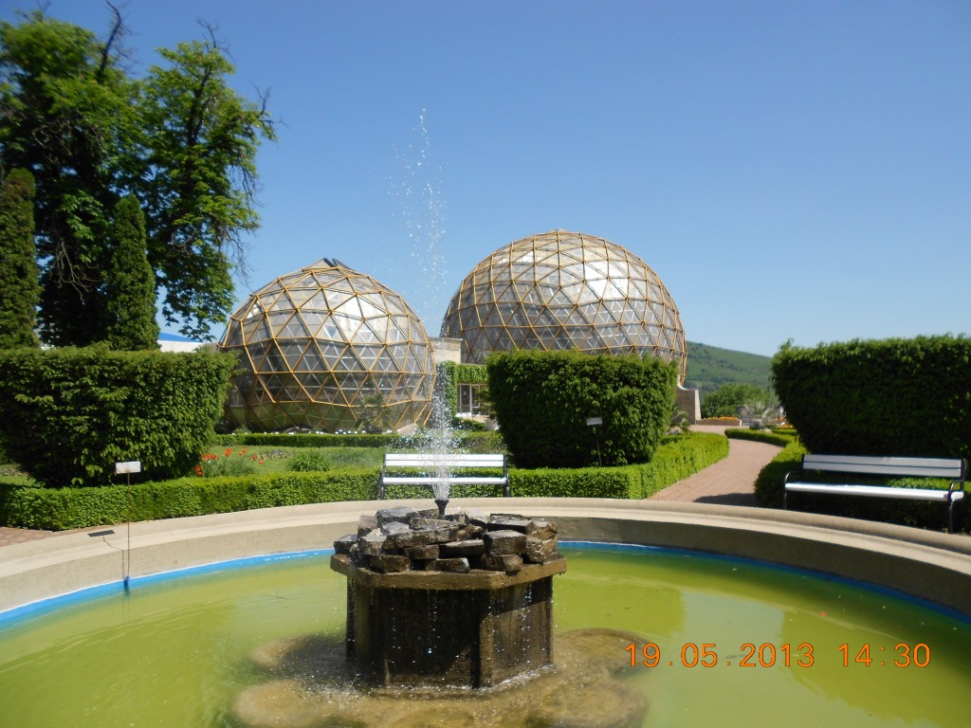
Notes:
Jardin Botánico Jibou

Slide 14
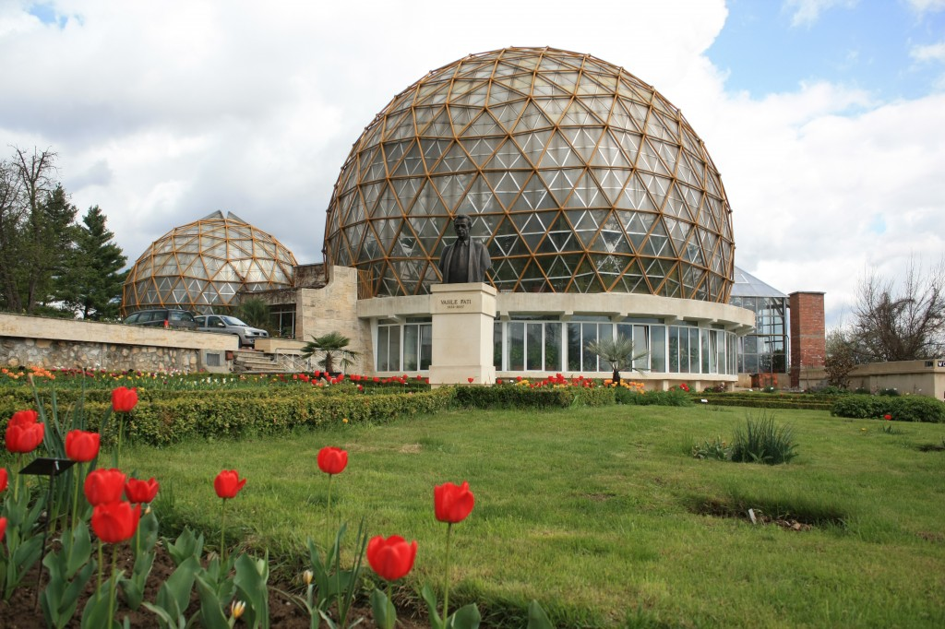
Notes:
Jardin Botánico Jibou

Slide 15
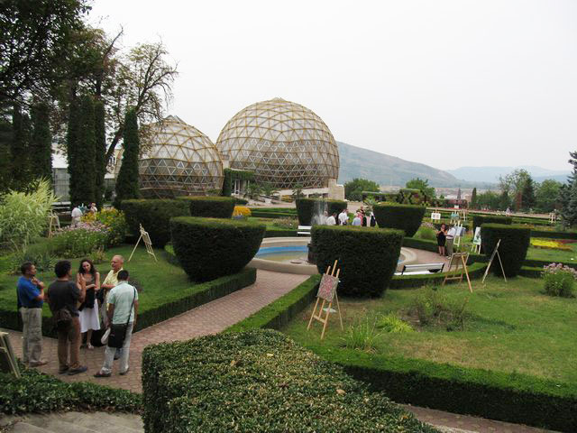
Notes:
Jardin Botánico Jibou

Slide 16
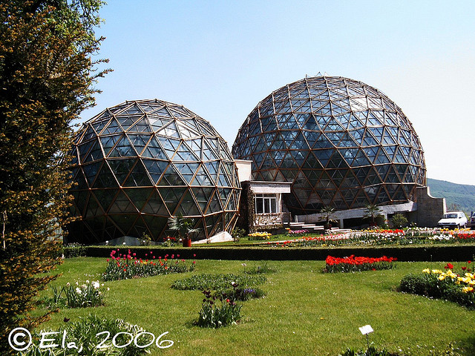
Notes:
Jardin Botánico Jibou

Slide 17
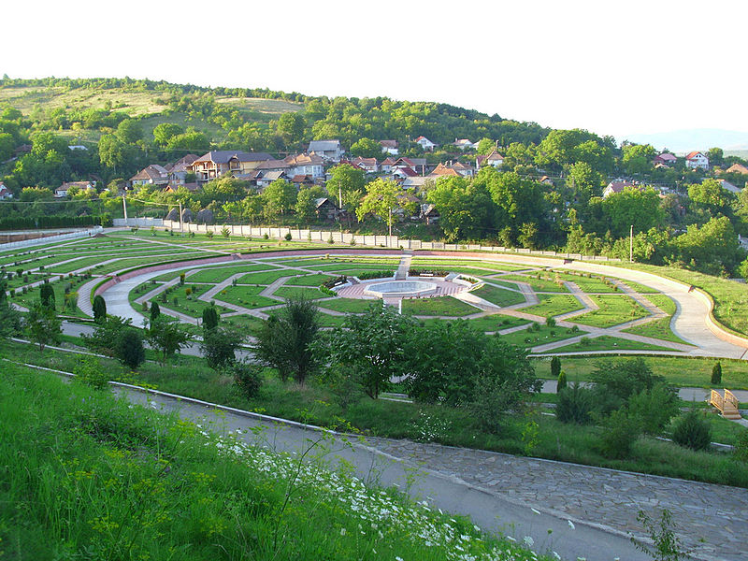
Notes:
Jardin Botánico Jibou

Slide 18
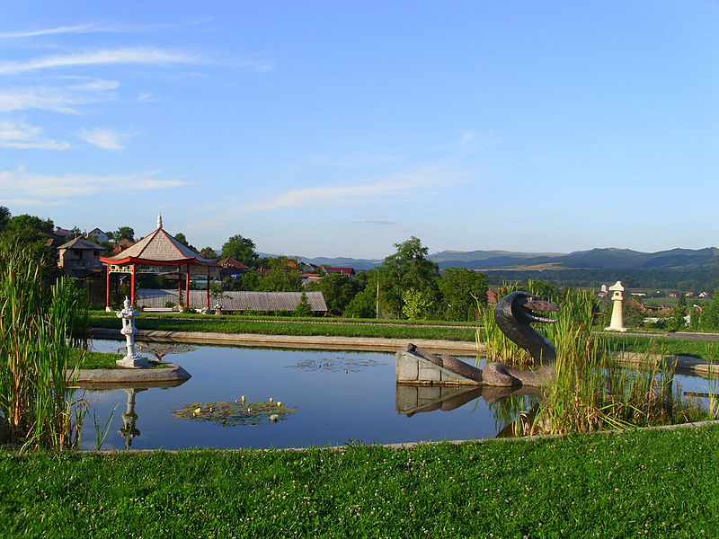
Notes:
Jardin Botánico Jibou

Slide 19
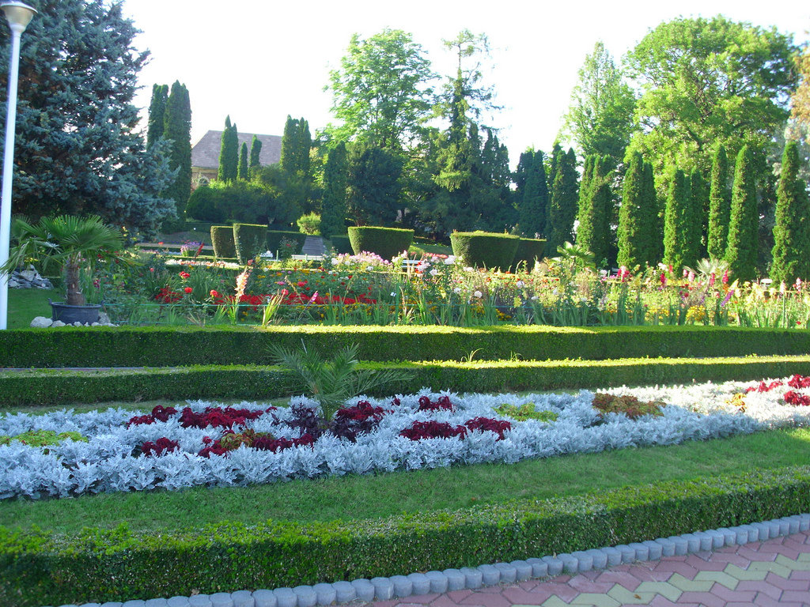
Notes:
Jardin Botánico Jibou

Slide 20
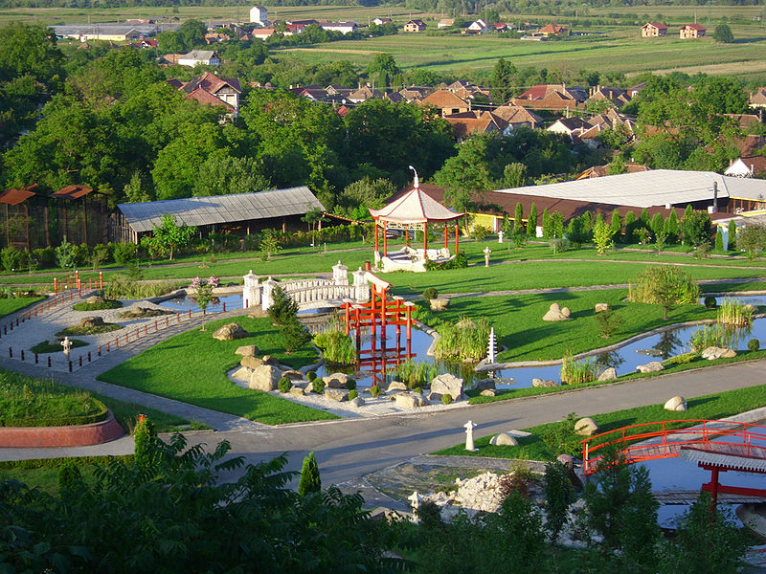
Notes:
Jardin Botánico Jibou

Slide 21
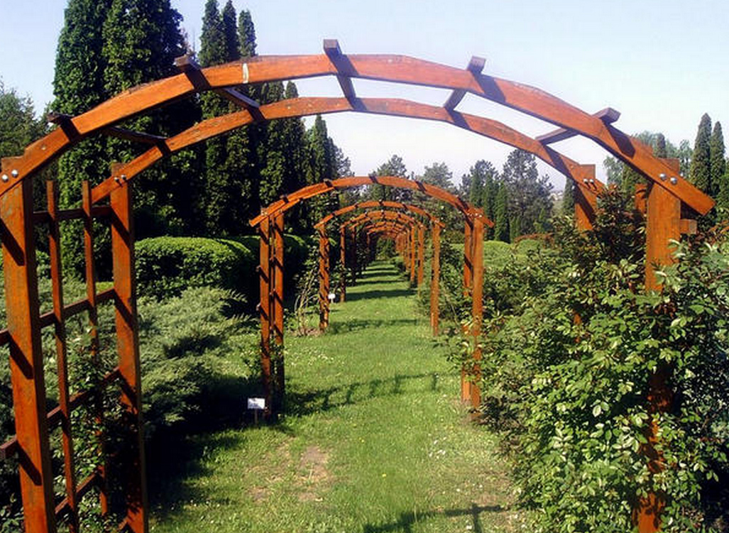
Notes:
Jardin Botánico Jibou

Slide 22
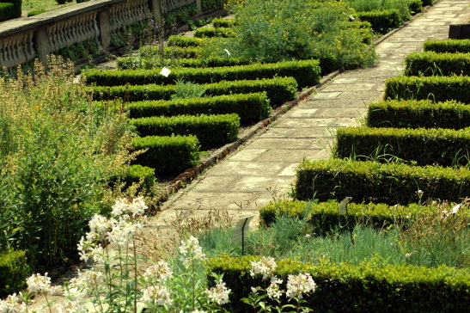
Notes:
Jardin Botánico Jibou.-Plantas medicinales

Slide 23
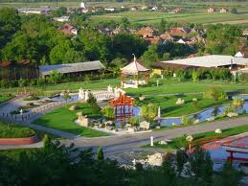
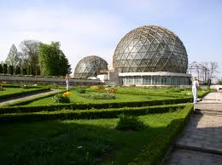
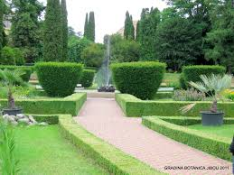
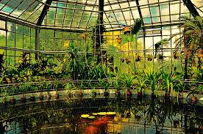
Notes:
Jardin Botánico Jibou

Slide 24
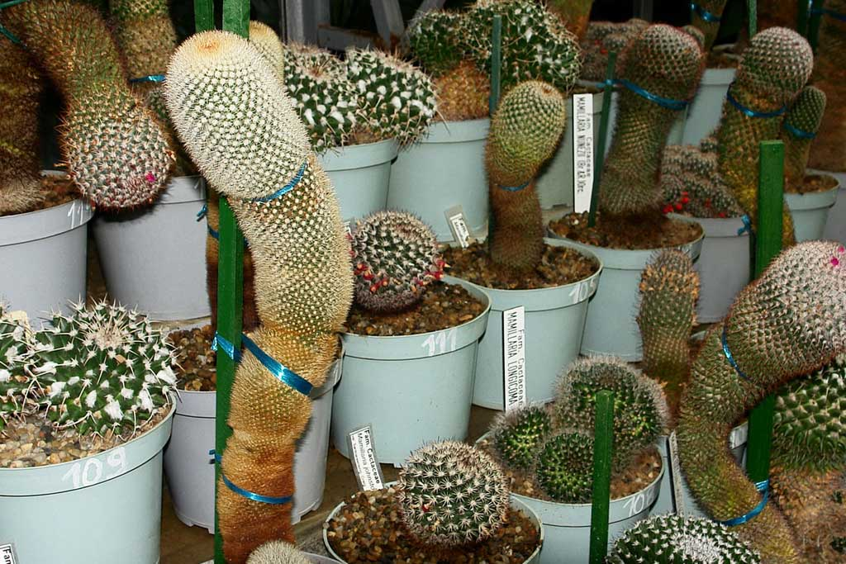
Notes:
Jardin Botánico Jibou

Slide 25
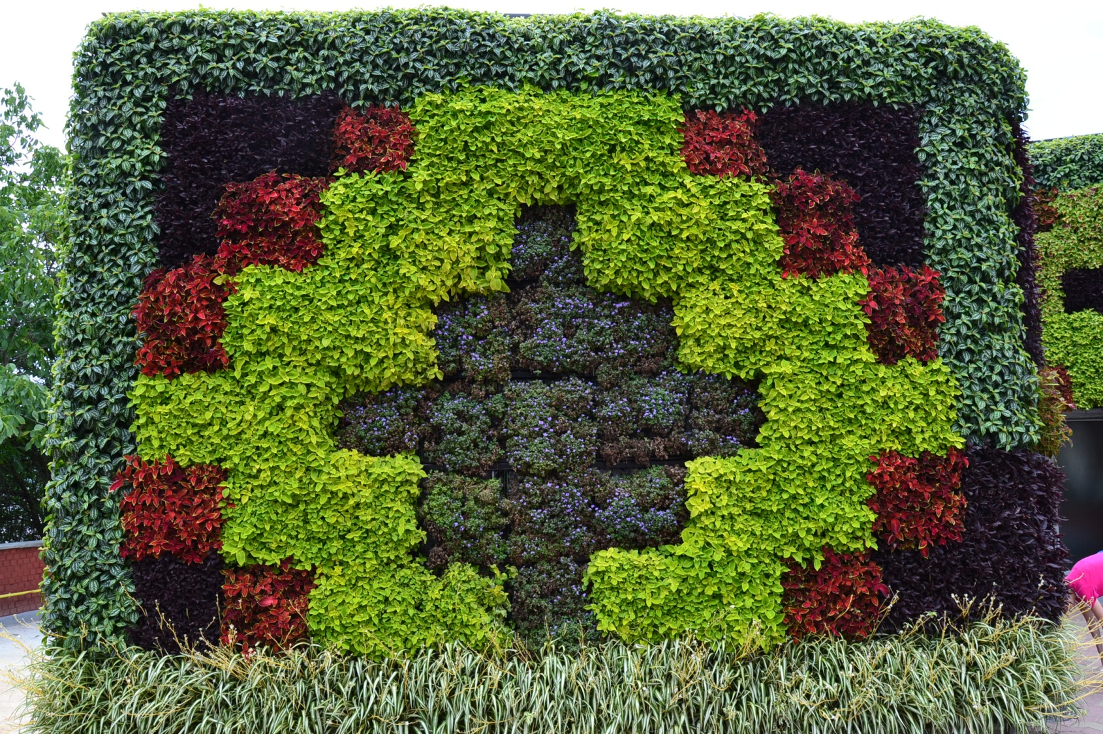
Notes:
Jardin Botánico Jibou

Slide 26
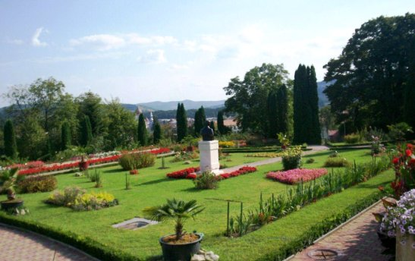
Notes:
Jardin Botánico Jibou

Slide 27
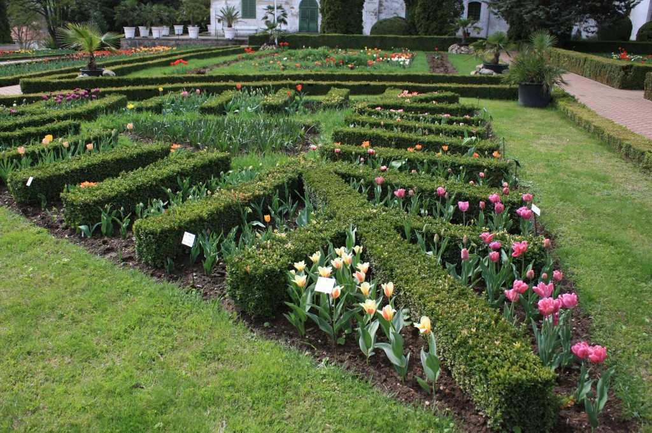
Notes:
Jardin Botánico Jibou

Slide 28
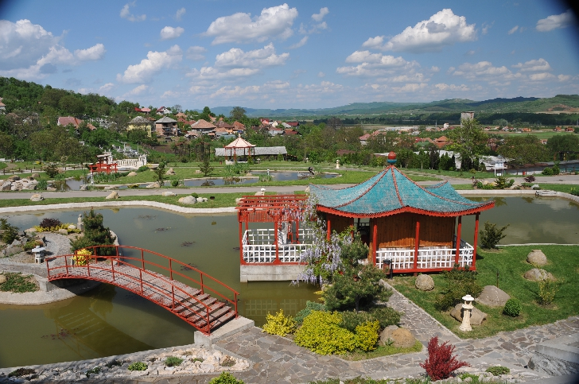
Notes:
Jardin Botánico Jibou

Slide 29
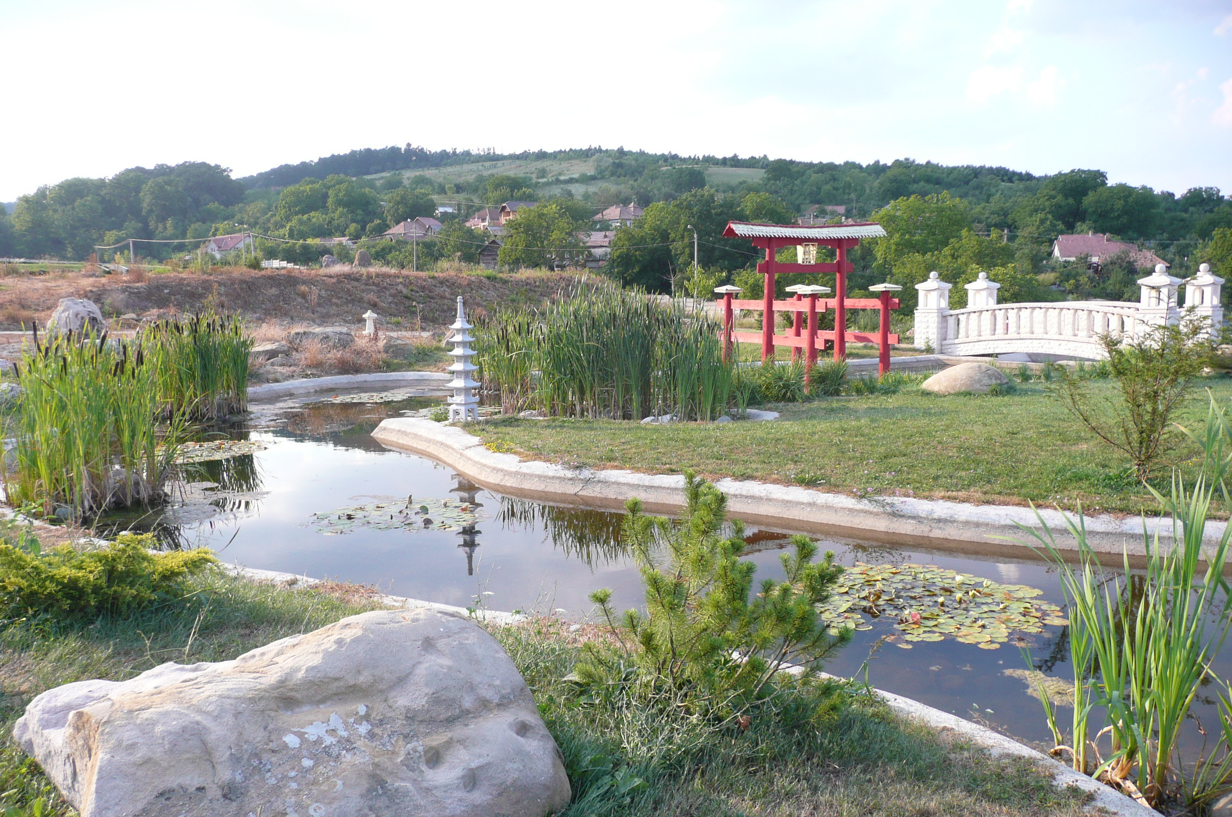
Notes:
Jardin Botánico Jibou

Slide 30

Notes:
Jardin Botánico Jibou

Slide 31
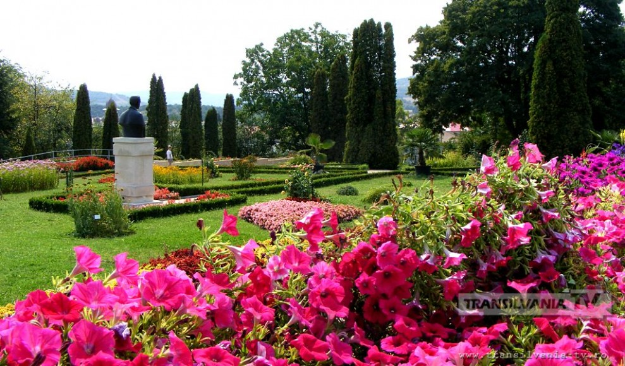
Notes:
Jardin Botánico Jibou

Slide 32
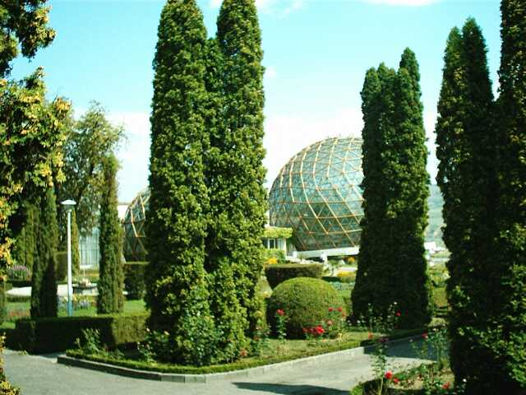
Notes:
Jardin Botánico Jibou

Slide 33
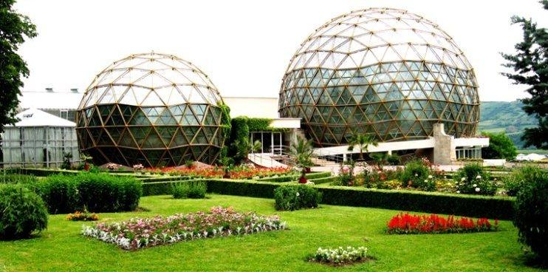
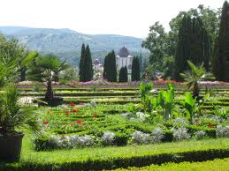
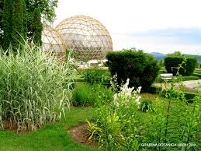

Slide 34
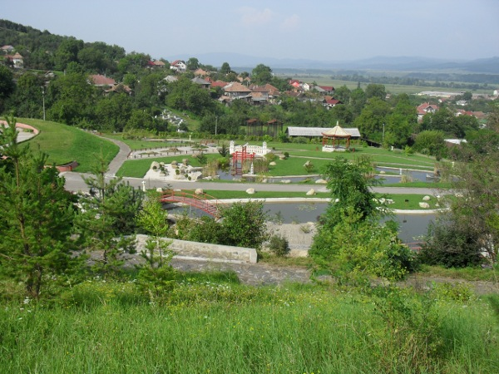
Notes:
Jardin Botánico Jibou

Slide 35
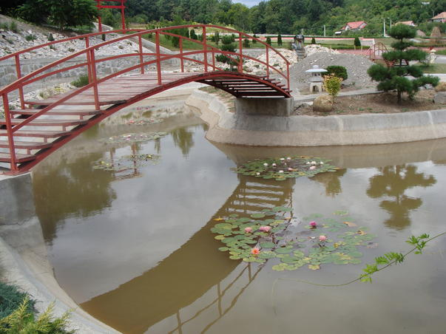
Notes:
Jardin Botánico Jibou

Slide 36
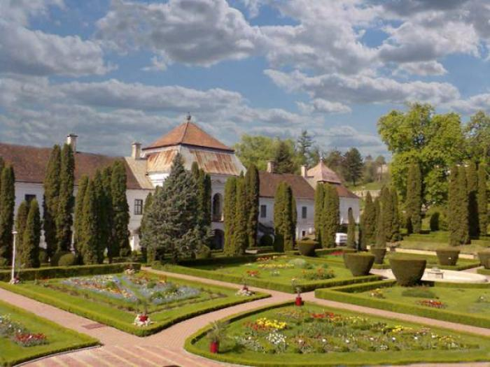
Notes:
Jardin Botánico Jibou

Slide 37
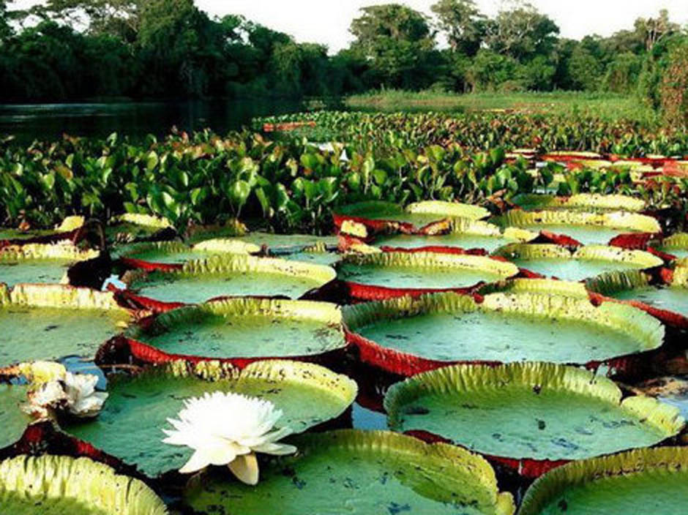
Notes:
Jardin Botánico Jibou.-Victoria amazonica

Slide 38
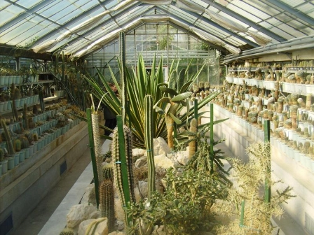
Notes:
Jardin Botánico Jibou

Slide 39
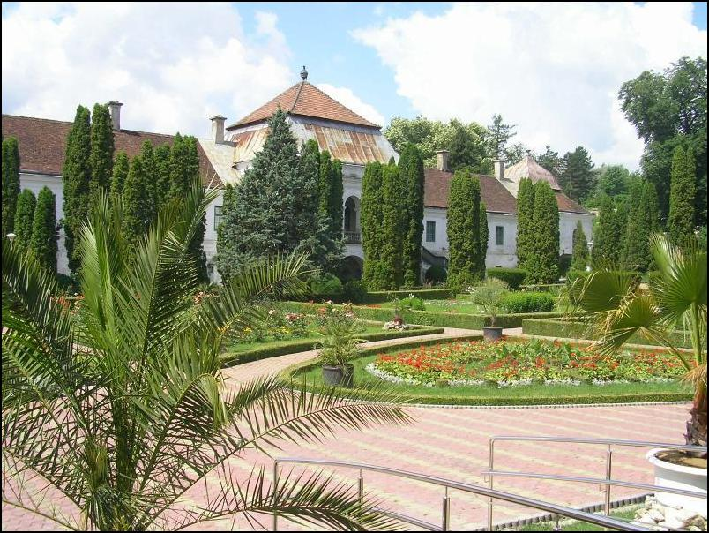
Notes:
Jardin Botánico Jibou

Slide 40
Gradina Botanica.Galati-Rumania
Jardín Botánico "Răsvan Angheluta" de Galati se encuentra en la orilla izquierda del Danubio .
Fue establecido en 1992.
Jardín Botánico forma parte del Complejo Museo de Ciencias Naturales. La primera plantación se realizó en 1994.
Jardín Botánico se divide en seis sectores:
1. Ornamental
2. Invernaderos
3. Plantas Útiles

Slide 41
4. Rosaleda
5. Fauna y vegetación de Rumanía (5,3 ha)
6. Fauna Mundial
Hasta ahora alberga más de 2.500 taxones.
Se han organizado la recolección de los cítricos, la rosaleda y un jardín japonés.
En 2002 se incluyeron en el público 25.000 m 2 emisiones por las palmeras .
En 1996 se redactó e imprimió el primer catálogo aporte semilla de especialistas en esta institución.
Galati Patrimonio Jardín Botánico consta de 260 846 ejemplares de árboles, arbustos y flores. La Rosaleda cuenta con 5.517 rosales con cerca de 300 variedades de rosas.

Slide 42
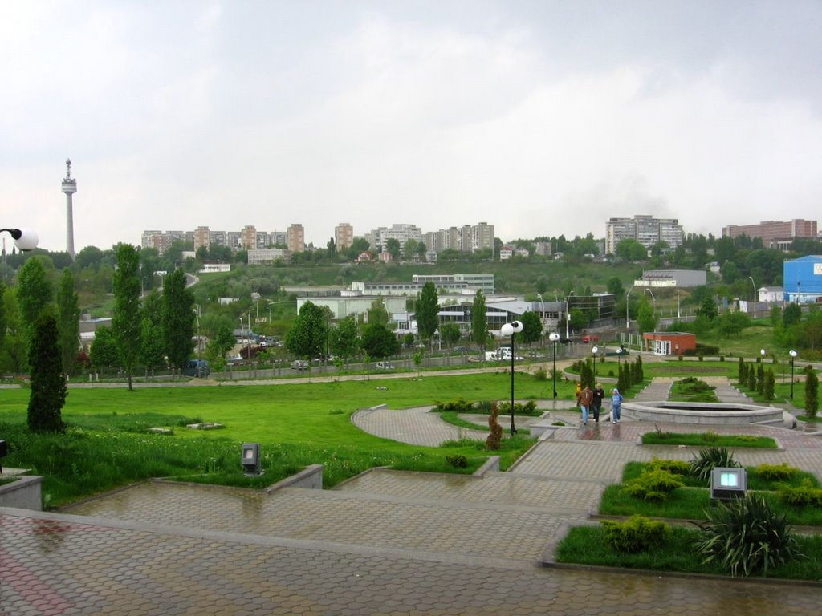
Notes:
Gradina Botanica.Galati-Rumania

Slide 43
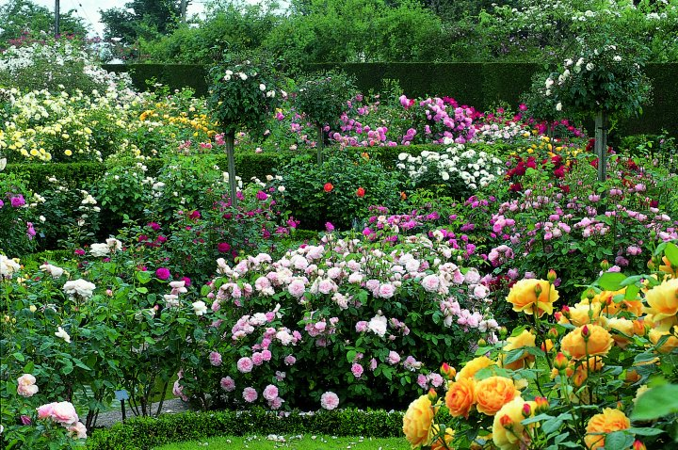
Notes:
Gradina Botanica.Galati

Slide 44
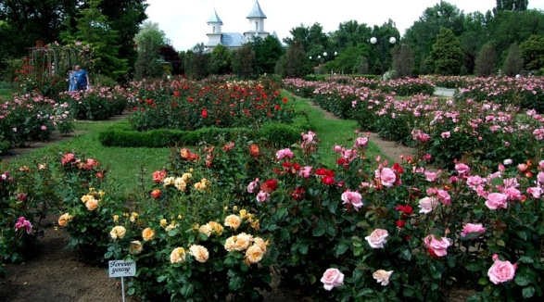
Notes:
Gradina Botanica.Galati

Slide 45
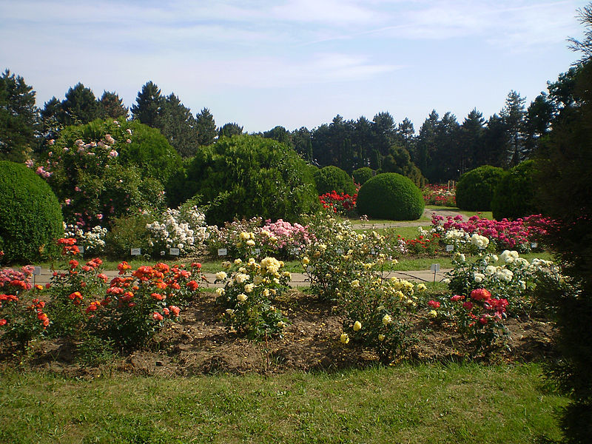
Notes:
Gradina Botanica.Galati

Slide 46
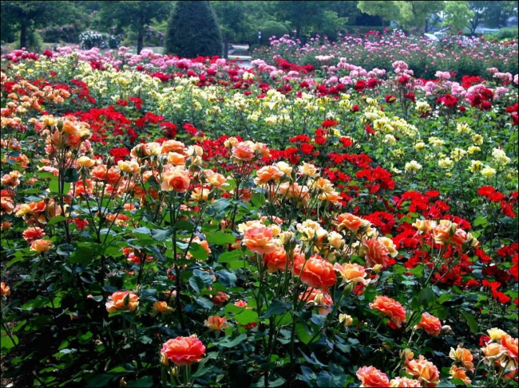
Notes:
Gradina Botanica.Galati

Slide 47
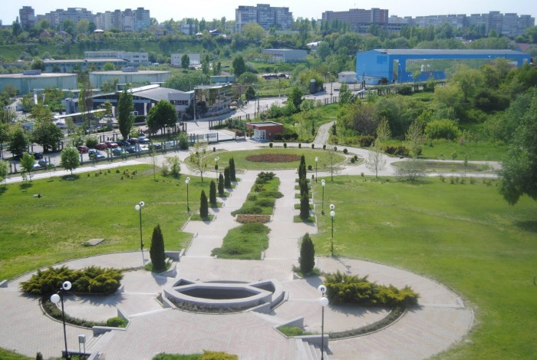
Notes:
Gradina Botanica.Galati

Slide 48
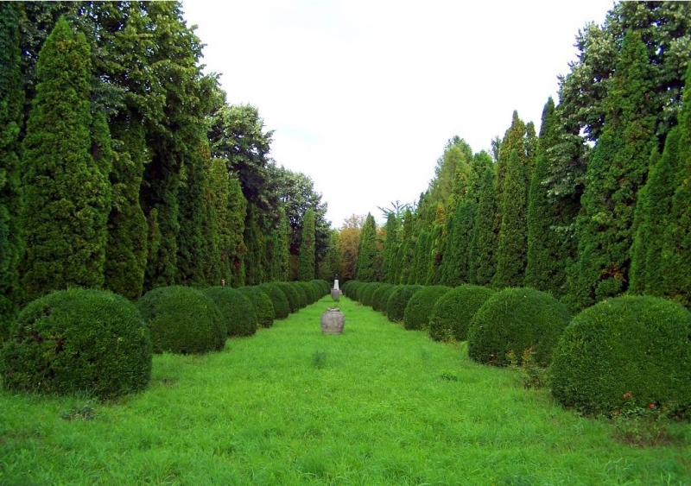

Slide 49
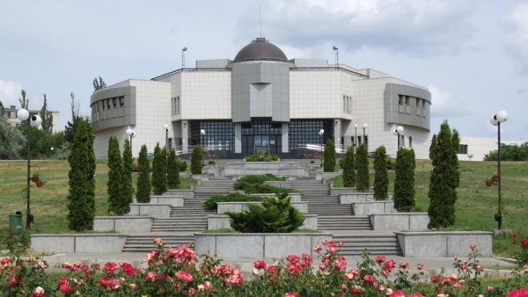

Slide 50
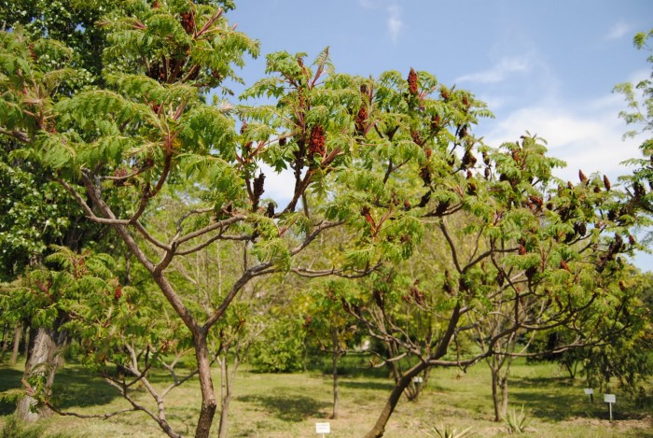

Slide 51


Slide 52


Slide 53
Nicolae Romanescu Park..
Romanescu Park, conocido en tiempo como el Parque Bibescu, Parque de la Independencia y Parque del Pueblo se sitúa en la mitad del siglo XIX en la finca de la familia Bibescu
El jardín, diseñado por un jardinero alemán, por iniciativa del gran canciller Ioan (Iancu) Bibescu estaba decorado con pabellones, bancos, invernaderos.
Después de 1848, se encuentra en un avanzado estado de descomposición, el jardín fue comprado por la ciudad magistrado del gran canciller John Bibescu orden de compra es de transformarlo en un verdadero parque público para recreacion de los residentes de la ciudad.

Slide 54
Eventos realizados internamente llevaron a los gobernantes de la Unión a no poder realizar este deseo del príncipe Barbu Ştirbei .
Al final del siglo, después de más de 50 años después de la compra por la ciudad jardín del escriba Iancu Bibescu el antiguo jardín se convirtió en una de las zonas más insalubres de la ciudad. El lago era una infección yen uno de sus bordes se construyeron establos. En verano la familia Bibescu también lo convirtieron en un asilo residencia de discapacitados.
En 1898, después de su nombramiento como alcalde Romanescu, aprobaron un proyecto de modernización de la ciudad, uno de los objetivos del programa era establecer parques y jardines. Con el fin de poner en práctica la idea de decorar la ciudad.
La construcción del parque se inició en 1897 y fue inaugurado en 1903 en presencia del rey Carol. Edouard Redont llevó Romanescu propuso un nuevo parque en la Exposición Internacional de París (1900), y el proyecto fue galardonado con una medalla de oro

Slide 55
El parque fue desarrollado en el estilo, una síntesis de la arquitectura y la pintura paisajística. Contenía fragmentos de pinturas impresionistas francesas de los siglos XVII-XIX y pintores holandeses.
Redont mostró genio en el momento del diseño del proyecto, la creación de ideas muy audaces: fueron aclimatadas cientos de especies de árboles, los árboles que crecen normalmente en las condiciones climáticas de Rumania, el lago rediseñado diseñado puente colgante, diseñado castillo colinas improvisados ​​y valles, carreteras, caminos y senderos por un total de más de 35 kilómetros de largo se estuvo trabajando en el más mínimo detalle.
Un castillo Encantado fue imaginado ingeniosa mente de una ropa Redont enormes charcos de agua se utilizaron para regar el parque en los años en los que fue diseñado para tener un aspecto perfecto en más de 100 años.

Slide 56
El zoológico fue construido a lo largo del siglo. Cerca - el muelle y cerca de ellos es el kiosco de la banda, kiosco se ordenó a unos talleres en Viena. Cerca esta el teatro de verano.
En el sur-este del parque se encuentra el Hipódromo, repartidos en una superficie de 20 hectáreas, el más grande del país en el comienzo. Inaugurado en 1903, fue utilizado para el trote y galope.
Después de la tribuna frente Segunda Guerra Mundial se convirtió en la tierra para las competiciones de salto.
Desde el año 2000 nunca se ha llevado a cabo ninguna actividad en el circuito de carreras.

Slide 57
En 1943, como un homenaje a los que trató de cerca la realización del parque, la entrada principal, se erigió un busto de N. Romanescu.
En este tiempo se ejecutaron muchas obras que realzan la belleza del parque.
Entre 1954-1956 el portal existente hoy fue construido en la entrada principal, se logró con postes para cercas y la base y el alambre de hormigón muelle malla fue reconstruida y ampliada.
En 1964 se actualizó el alumbrado público y construyó un invernadero de 1.050 metros cuadrados, prestigiosos artistas rumanos contribuye a numerosas obras de arte de la belleza de este lugar.
Parque natural más grande Park "Romanescu 'en el este de Europa, que se extiende es el segundo en Rumania, alrededor de 90 hectáreas, después de Herăstrău, áreas verdes, calles y zonas boscosas, dándole el estatus de área más grande verde urbano en Rumanía.

Slide 58

Notes:
Nicolae Romanescu Park..

Slide 59

Notes:
Nicolae Romanescu Park..

Slide 60

Notes:
Nicolae Romanescu Park..

Slide 61

Notes:
Nicolae Romanescu Park..

Slide 62


Slide 63


Slide 64


Slide 65



Slide 66

Notes:
Nicolae Romanescu Park..

Slide 67

Notes:
Nicolae Romanescu Park..

Slide 68

Notes:
Nicolae Romanescu Park..

Slide 69

Notes:
Nicolae Romanescu Park..

Slide 70

Notes:
Nicolae Romanescu Park..

Slide 71

Notes:
Nicolae Romanescu Park..

Slide 72

Notes:
Nicolae Romanescu Park..

Slide 73

Notes:
Nicolae Romanescu Park..

Slide 74


Notes:
Nicolae Romanescu Park..

Slide 75

Notes:
Nicolae Romanescu Park..

Slide 76

Notes:
Nicolae Romanescu Park..

Slide 77

Notes:
Nicolae Romanescu Park..

Slide 78

Notes:
Nicolae Romanescu Park..

Slide 79

Notes:
Nicolae Romanescu Park..

Slide 80

Notes:
Nicolae Romanescu Park.-

Slide 81


Notes:
Nicolae Romanescu Park..

Slide 82

Notes:
Nicolae Romanescu Park.-

Slide 83

Notes:
Nicolae Romanescu Park.-

Slide 84
Notes:
Nicolae Romanescu Park.-

Slide 85


Slide 86


Slide 87

Notes:
Nicolae Romanescu Park.-

Slide 88

Notes:
Nicolae Romanescu Park.-

Slide 89

Notes:
Nicolae Romanescu Park..

Slide 90

Notes:
Nicolae Romanescu Park.-

Slide 91

Notes:
Nicolae Romanescu Park.-

Slide 92

Notes:
Nicolae Romanescu Park.-

Slide 93

Notes:
Nicolae Romanescu Park.-

Slide 94

Notes:
Nicolae Romanescu Park.-

Slide 95

Notes:
Nicolae Romanescu Park.-

Slide 96


Slide 97


Slide 98


Slide 99


Slide 100
Parcul Alexandru Ioan Cuza.-Bucarest.
Alexandru Ioan Cuza Park (también conocido como Parque de Titan o IOR Park) es un parque en Bucarest , en el Sector 3 . Acrónimo de uno de nombre alternativo del parque, IOR, proviene del nombre de la fábrica compañía rumana Óptica , situado en las proximidades.
Con una superficie de aproximadamente 85 hectáreas, es uno de los parques más grandes de Bucarest.
Paisaje del parque se inició en 1965 y terminó cinco años después. Antes del montaje, la sección de Str.Baba Novac fue llamado "Reconstrucción" y desde el Bd.Camil Ressu (antes Ion Sulea) fue llamado "Lino".

Slide 101
En este parque esta la iglesia construida en madera de Maramures estilo "Pentecostés" construida entre 1994-1996.
El parque del lago es el lago Titan de origen natural el puente Liviu Rebreanu lo rompe en dos segmentos, llamados Lago Titan 1 y 2. En el lago hay cinco islas, llamadas "La isla de los pensionistas", "IOR Island", "Isla de los Perros", "Isla de las Rosas" y "Sunken Island".

Slide 102


Slide 103

Notes:
Parcul Alexandru Ioan Cuza.-Bucarest

Slide 104

Notes:
Parcul Alexandru Ioan Cuza.-Bucarest

Slide 105

Notes:
Parcul Alexandru Ioan Cuza.-Bucarest

Slide 106

Notes:
Parcul Alexandru Ioan Cuza.-Bucarest

Slide 107

Notes:
Parcul Alexandru Ioan Cuza.-Bucarest

Slide 108

Notes:
Parcul Alexandru Ioan Cuza.-Bucarest

Slide 109

Notes:
Parcul Alexandru Ioan Cuza.-Bucarest

Slide 110

Notes:
Parcul Alexandru Ioan Cuza.-Bucarest

Slide 111

Notes:
Parcul Alexandru Ioan Cuza.-Bucarest

Slide 112

Notes:
Parcul Alexandru Ioan Cuza.-Bucarest

Slide 113

Notes:
Parcul Alexandru Ioan Cuza.-Bucarest

Slide 114

Notes:
Parcul Alexandru Ioan Cuza.-Bucarest

Slide 115

Notes:
Parcul Alexandru Ioan Cuza.-Bucarest

